Slide 1
SimpleMind
Escuela de Educación Secundaria Técnica N° 3
Distrito Malvinas Argentinas · Región Novena · 2026

Slide 2


Problematica
1
2
3
IA como atajo
Pérdida de aprendizaje
Falta de herramientas
Muchos alumnos envían capturas a la IA y reciben la respuesta completa sin estudiar.
El estudio se reemplaza en lugar de potenciarse. Se pierde comprensión real.
No hay un lugar único que
combine métodos de estudio
+ IA de forma inteligente.

Slide 3
¿Qué es SimpleMind?
Una aplicación que reúne herramientas de estudio y usa la IA como aliada, no como
reemplazo.
Organizar
Transforma tu material en resúmenes, guías y flashcards claras.
1
Comprender
Explica conceptos difíciles y genera glosarios automáticos.
2
Repasar
Cuestionarios, repetición espaciada y técnicas de estudio.
3

Slide 4

Funciones principales
Resumen
Flashcards
Guía de estudio
Texto → resumen + glosario de palabras complejas
Genera cartas de pregunta-respuesta al instante
Plan paso a paso y división de tareas
Prueba de conocimiento
Convertir
Texto Audio con diferentes voces
Corregir
Exámenes tipo multiple-choice automáticos
Subí tu trabajo y recibí feedback de la IA

Slide 5
Técnicas de estudio
Pomodoro
Mapas mentales
Repetición espaciada
Bloques de estudio + descanso
Sesiones que aumentan el tiempo
Tips + ejemplos listos
Método Feynman
Lectura activa
Técnica Cornell
Explicá con tus propias
palabras
Apuntes optimizados por
secciones
Leé con objetivo y resumí

Slide 6



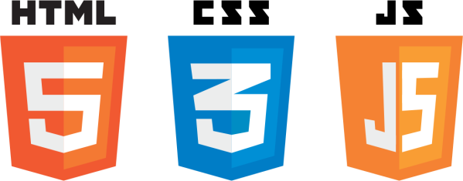
BackEnd:
Tecnologias
utilizadas
IA:
FrontEnd:

Slide 7
Estado actual del proyecto
Ya funciona
Registro e inicio de sesión
Todas las funciones principales
Subfunciones de técnicas de estudio
Tip del día automático
Historial por función
Perfil con estadísticas de uso

Slide 8





Impacto y visión a futuro
Traducción
Aula virtual
Mapa
Dificultades

Slide 9
El equipo
Victoria von Zitek
Ludmila Nair Duré
Nicolás Javier Torres
Tobías Joaquín Córdoba
Gastón Alejandro Ferreyra
Gracias por escuchar
SimpleMind — Estudiar mejor, no más difícil

